Slide 1
Orçamento Público e Mecanismos de Participação
E

Slide 2
Transparência e Controle Social
Navegação nos Instrumentos de Planejamento no Portal Fiscalizando com o TCE

Slide 3
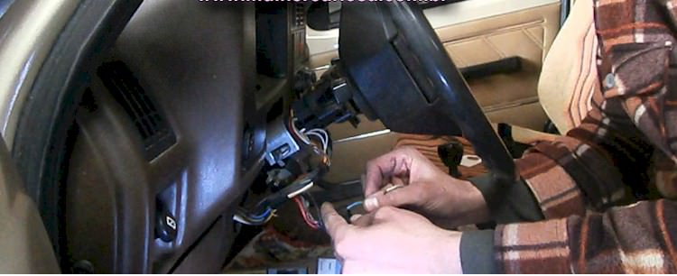
O QUE ACONTECE SE DESLIGARMOS A CONEXÃO
DE UM AUTOMÓVEL?

Slide 4

ENGRENAGENS FUNDAMENTAIS DO
CICLO ORÇAMENTÁRIO
Art. 166 da CF/88: processo; Art. 167 da CF/88: execução; Art. 74 da CF/88: controle interno; Art. 49, incisos V e X: controle; Art. 50: convocação para prestar esclarecimentos; Art. 70 a 75 da CF/88: controle direito com auxílio dos Tribunais de Contas. | Art. 165, § 5º a 8º da CF/88; Art. 5º da Lei Complementar nº 101/00 (Lei de Responsabilidade Fiscal); Art. 167: execução; Art. 74: controle interno; | Art. 29, XII da CF/88; Art. 48 e 49 da Lei Complementar nº 101/00; Lei 10.257/01: Estatuto das cidades regulamentando os Arts. 183 e 184 da CF/88 (função social propriedade rural e urbana); Inciso II dos Arts. 43 e 44 da CF/88; Lei Complementar nº 131/2009; Art. 74 § 2º da CF/88: Controle Social denuncia aos Tribunais direito do cidadão usuário, § 3ºdo Art. 37.
Participação
Popular
Legislativo
Legislativo
Executivo

Slide 5

Acesso à Informação

Slide 6
A Positivação do Acesso a Informação
Declaração dos Direitos do Homem e do Cidadão de 1789, art XV:
Art. 15.º “A sociedade tem o direito de pedir contas a todo agente público pela sua administração”
Constituição Federal de 1988, art. 5º, incisos XXXIII e XXXIV:
Art. 5º Todos são iguais perante a lei, sem distinção de qualquer natureza, garantindo-se aos brasileiros e aos estrangeiros residentes no País a inviolabilidade do direito à vida, à liberdade, à igualdade, à segurança e à propriedade, nos termos seguintes:
XXXIII - todos têm direito a receber dos órgãos públicos informações de seu interesse particular, ou de interesse coletivo ou geral, que serão prestadas no prazo da lei, sob pena de responsabilidade, ressalvadas aquelas cujo sigilo seja imprescindível à segurança da sociedade e do Estado; (Regulamento) (Vide Lei nº 12.527, de 2011);
Art. 5º Todos são iguais perante a lei, sem distinção de qualquer natureza, garantindo-se aos brasileiros e aos estrangeiros residentes no País a inviolabilidade do direito à vida, à liberdade, à igualdade, à segurança e à propriedade, nos termos seguintes:
XXXIV - são a todos assegurados, independentemente do pagamento de taxas:
b) a obtenção de certidões em repartições públicas, para defesa de direitos e esclarecimento de situações de interesse pessoal;

Slide 7
A Positivação do Acesso à Informação
Lei de Responsabilidade Fiscal, artigos. 48 a 49
Art. 48. Para os fins que se refere o inciso II do parágrafo único do art. 48, os entes da Federação disponibilizarão a qualquer pessoa física ou jurídica ao acesso a informações referentes a: (Incluídos pela Lei Complementar nº 131, de 2009).
Art. 49. As contas apresentadas pelo Chefe do Poder Executivo ficarão disponíveis, durante todo o exercício, no respectivo Poder Legislativo e no órgão técnico responsável pela sua elaboração, para consulta e apreciação pelos cidadãos e instituições da sociedade.

Slide 8
Lei de Acesso à Informação: Lei 12.527/2011
Art. 8º É dever dos órgãos e entidades públicas promover, independentemente de requerimentos, a divulgação em local de fácil acesso, no âmbito de suas competências, de informações de interesse coletivo ou geral por eles produzidas ou custodiadas.
§ 1º Na divulgação das informações a que se refere o caput, deverão constar, no mínimo:
I - registro das competências e estrutura organizacional, endereços e telefones das respectivas unidades e horários de atendimento ao público;
II - registros de quaisquer repasses ou transferências de recursos financeiros;
III - registros das despesas;
IV - informações concernentes a procedimentos licitatórios, inclusive os respectivos editais e resultados, bem como a todos os contratos celebrados;
V - dados gerais para o acompanhamento de programas, ações, projetos e obras de órgãos e entidades; e
VI - respostas a perguntas mais frequentes da sociedade.
§ 2º Para cumprimento do disposto no caput, os órgãos e entidades públicas deverão utilizar todos os meios e instrumentos legítimos de que dispuserem, sendo obrigatória a divulgação em sítios oficiais da rede mundial de computadores (internet).

Slide 9
Lei de Acesso à Informação: Lei 12.527/2011
§ 3º Os sítios de que trata o § 2º deverão, na forma de regulamento, atender, entre outros, aos seguintes requisitos:
I - conter ferramenta de pesquisa de conteúdo que permita o acesso à informação de forma objetiva, transparente, clara e em linguagem de fácil compreensão;
II - possibilitar a gravação de relatórios em diversos formatos eletrônicos, inclusive abertos e não proprietários, tais como planilhas e texto, de modo a facilitar a análise das informações;
III - possibilitar o acesso automatizado por sistemas externos em formatos abertos, estruturados e legíveis por máquina;
IV - divulgar em detalhes os formatos utilizados para estruturação da informação;
V - garantir a autenticidade e a integridade das informações disponíveis para acesso;
VI - manter atualizadas as informações disponíveis para acesso;
VII - indicar local e instruções que permitam ao interessado comunicar-se, por via eletrônica ou telefônica, com o órgão ou entidade detentora do sítio; e
VIII - adotar as medidas necessárias para garantir a acessibilidade de conteúdo para pessoas com deficiência, nos termos do art. 17 da Lei nº 10.098, de 19 de dezembro de 2000, e do art. 9º da Convenção sobre os Direitos das Pessoas com Deficiência, aprovada pelo Decreto Legislativo nº 186, de 9 de julho de 2008.
§ 4º Os Municípios com população de até 10.000 (dez mil) habitantes ficam dispensados da divulgação obrigatória na internet a que se refere o § 2º, mantida a obrigatoriedade de divulgação, em tempo real, de informações relativas à execução orçamentária e financeira, nos critérios e prazos previstos no art. 73-B da Lei Complementar nº 101, de 4 de maio de 2000 (Lei de Responsabilidade Fiscal

Slide 10
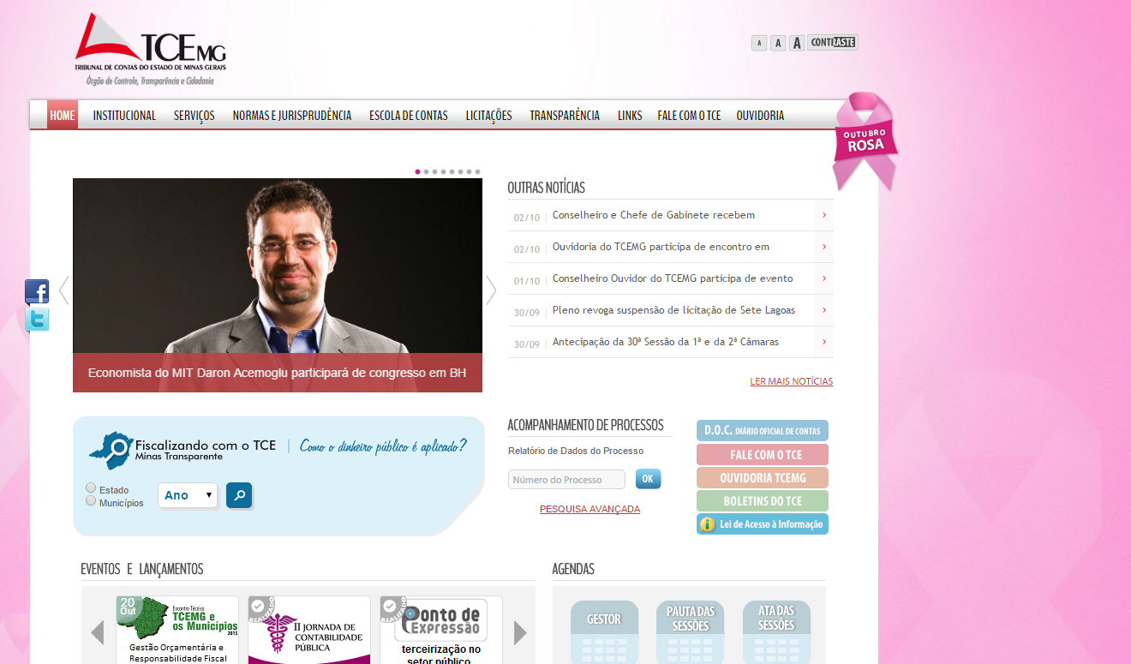
Fiscalizando com TCE: Minas Transparente

Slide 11
Obrigada pela atenção!
Contatos: (31) 8426-8535 ou 3348-2698
Email: natalia.araujo@tce.mg.gov.br

